Slide 1

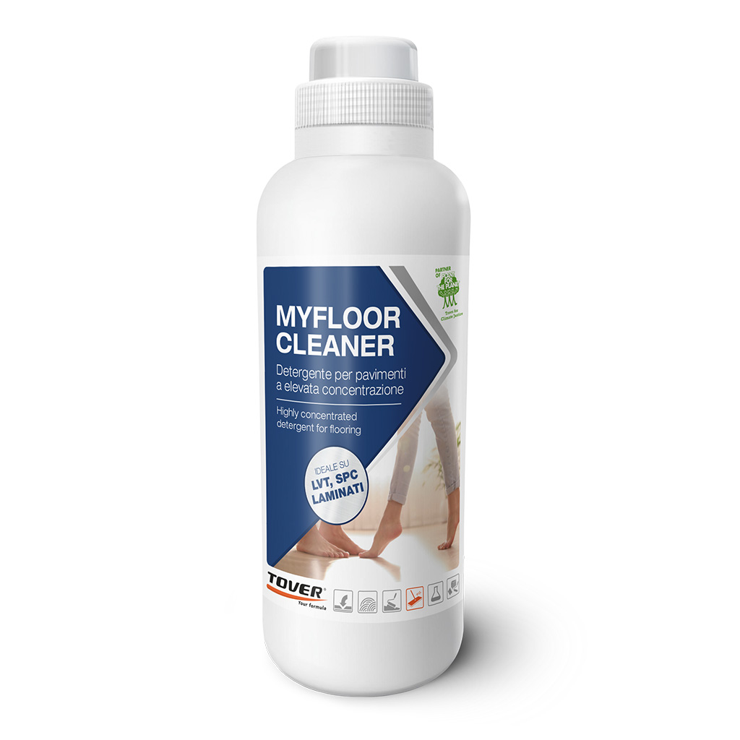



MyFloor Cleaner
Detergenza & Manutenzione
Detergente intensivo per tutte le superfici
Detergente neutro ad alta concentrazione per la pulizia quotidiana di tutte le superfici, anche delicate, come marmo, ceramica, gres, parquet verniciati, pavimenti vinili, in resina ecc.
Ha un eccellente potere sgrassante e permette di ottenere ottimi risultati anche su superfici molto trafficate e con sporco di natura grassa. Non si risciacqua, non lascia aloni.
MyFloor Cleaner
Dati tecnici 20°C – 60% u.r.
Aspetto | Liquido verde
Densità | 1.00 kg/litro
pH | 9,0 – prodotto puro 7,5 – prodotto pronto all’uso
Quantità d’uso consigliata | 120 ml in 5 litri d’acqua (3 tappi)
Conservazione | 24 mesi in confezioni originali sigillate – Teme il gelo
Confezioni | Bottiglie da 1 litro
Modalità d’uso
Prima di lavare il pavimento eliminare polvere e impurità con scopa o aspirapolvere. Versare 3 tappi di detergente in 5 litri di acqua, 4 – 5 tappi in caso di sporco particolarmente ostinato. Lavare il pavimento con un mocio o uno straccio, ben strizzati. Non occorre risciacquare. In alternativa può essere applicato con lo spray-mop Cinderella, diluendo un tappo in un serbatoio d’acqua. Può essere applicato anche con macchine lavapavimenti.
Note
Agitare prima dell'uso.
Non superare le dosi consigliate per la diluizione e non eccedere nella quantità di prodotto applicato.
Norme di sicurezza
Prodotto a uso professionale. Rispettare rigorosamente quanto espresso in etichettatura e consultare la scheda dati di sicurezza prima dell’utilizzo del prodotto.
Ingredienti
Elenco conforme al regolamento dei Detergenti CE 648/2004 – Inferiore al 5%: Tensioattivi anionici e non ionici, EDTA, estere fosforico. Profumo.
Biodegradabile a norma di legge
Smaltimento
Smaltire il prodotto non utilizzato e le confezioni vuote in conformità con quanto previsto dalla legislazione locale vigente.
Certificazioni
I consigli del presente bollettino tecnico sono dati a titolo indicativo e non impegnano in alcun modo la nostra responsabilità dal momento che le modalità e le condizioni di impiego del prodotto sono al di fuori del nostro controllo. Consigliamo di verificare l'effettiva idoneità all'impiego previsto.
Rev 03 – 17/06/2024. Questa scheda annulla e sostituisce la precedente.

